Slide 1
«Суїцид»

Slide 2

Основні поняття
Самогу́бство (суїцид) — свідоме самостійне позбавлення себе життя, спричинене своєю безпосередньою, умисною і бажаною дією. Суїцид — акт самогубства або спроби самогубства, який здійснюється у стані сильного душевного розладу або під впливом якогось психічного захворювання.

Slide 3
Суїцидальні замахи — всі суїцидальні акти, котрі не закінчились летально по причині, незалежній від суїцидента. Суїцидальна поведінка — поняття більш ширше і поряд з суїцидом, включає в себе суїцидальні замахи, спроби та прояви.
Щороку в світі близько мільйона людей покінчують життя самогубством, тобто одна людина кожні 40 секунд
Найвищий показник самогубств відзначається серед психічно хворих, хронічних алкоголіків, наркоманів, інвалідів.
Кількість самогубств, скоєних дітьми, збільшується, а вік самогубців зменшується. Особливо вразливою до соціальних негараздів у суспільстві є молодь.

Slide 4
Більшість дитячих самогубств пов'язана не з психічними захворюваннями, як здається на перший погляд, а з недоліками морального виховання.
Види, причини та інші особливості
Суїцидальну поведінку прийнято ділити на три групи:
Істинний суїцид.
2. Демонстративний суїцид.
3. Прихований суїцид.

Slide 5
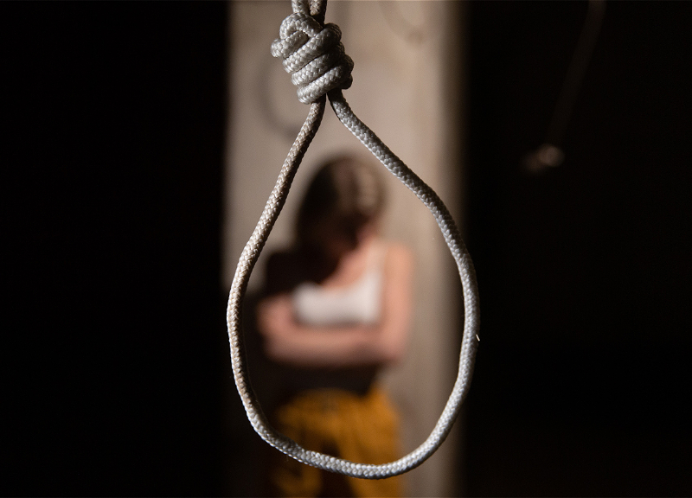
Істинний суїци
Характеризується наявністю у людини серйозних передумов до скоєння самогубства. Люди часто відчувають депресію, у них пригнічений настрій і відсутній сенс життя.

Slide 6

Демонстративний суїцид.
З усіх видів суїциду найрідше закінчується летальним результатом. Це спосіб висловити свої почуття і залучити людей до своєї проблеми.

Slide 7
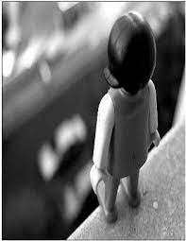
Прихований суїцид
Завжди закінчується смертю. Люди підсвідомо чи свідомо шукають екстремальні ситуації, які можуть призвести до летального результату.

Slide 8
Причини суїциду;
1. Переживання образи, самотності, відчуженості, неможливість бути зрозумілим.
2. Реальна або уявна втрата батьківської любові, нерозділене кохання
3. Переживання, пов'язані із смертю одного з батьків, розлучення батьків.
4. Почуття провини, сорому, незадоволеності собою.
5. Страх перед ганьбою, глузуванням, приниженням, покаранням.
6. Любовні невдачі, сексуальні ексцеси, вагітність
7. Почуття помсти, погроз, шантажу.
8. Бажання привернути до себе увагу, викликати жаль, співчуття.

Slide 9
Способи суїциду
Повішення
Удушення
Утоплення
Отруєння
Стрибок і падіння з високих будівель та інших підвищень
Самогубство за допомогою вогнепальної зброї
Самоспалення
Самогубство методом доведення себе до фізичного виснаження
Розтин кровоносних судин
Стрибок під потяг/ машину

Slide 10
Фази суїцидальної активності
На фазі роздумів відбувається зародження свідомої ідеї про самогубство, людина стає замкнутою, агресивною, втрачає інтереси.
На фазі амбівалентності людина може ділитися своїми намірами з найближчими оточуючими, висловлювати натяки на скоєння суїциду.
Фаза спроби суїциду передбачає власне здійснення акту суїциду.

Slide 11
Профілактика підліткового суїциду
Заходи- Створення загальних шкільних програм психічного здоров'я, здорового середовища в школі, так щоб діти відчували турботу, затишок, любов. - Організація позакласної виховної роботи.- Розробка ефективної моделі взаємодії школи і сім'ї, а також школи і всієї спільноти.
Другий рівень - первинна профілактика. Мета - виділення груп суїцидальногоризику; супровід дітей, підлітків та їх сімей групи ризику з метою попередженнясамогубств
Заходи- Діагностика суїцидальної поведінки- Індивідуальні та групові заняття, пошук соціальної підтримки, її сприйняття і надання, підвищення самооцінки, розвитку адекватного ставлення до власної особистості, емпатії.

Slide 12
Другий рівень - первинна профілактика. Мета - Підвищення обізнаностіперсоналу та учнів про ознакиможливого суїциду, фактори ризику ташляхи дії в цій ситуації
Заходи- Класні години, круглі столи, наради при директорові, стендова інформація- Розробка плану дій у разі самогубства, в якому мають бути процедури дії при виявленні учня групи ризику, дії при загрозі самогубства і після самогубства
Заходи- Оцінка ризику самогубства- Оповіщення відповідної установи психічного здоров'я (психіатрична клініка). Запит допомоги. Оповіщення батьків.- Розбір випадку зі шкільним персоналом, який був включений в роботу, так, щоб він міг висловити свої почуття, переживання, внести пропозиції щодо стратегій і плану роботи.
Четвертий рівень - третинна профілактика. Мета - зниження наслідків і зменшення ймовірності подальших випадків
Заходи- Оповіщення, можливість проконсультуватися з психологом- Увага до емоційного клімату в школі і його зміни

Slide 13
Суїцид — акт самогубства або спроби самогубства, який здійснюється у стані сильного душевного розладу або під впливом якогось психічного захворювання.Є однією з основних причин смерті у молоді на сьогоднішній день. Суїцид вважається "вбивцею № 2" молодих людей, віком від 15 до 24 років. Суїцидальна активність має 3 фази: фаза роздумів, фаза амбівалентності і фаза спроби суїциду. Заклади освіти, де підлітки проводять третину дня, являються ідеальним середовищем для проведення програми запобігання самогубств.

